Slide 1
Проверка домашнего задания:
все существенные признаки объекта или класса объектов
множество объектов, с признаками, составляющими содержание понятия
объём понятия это –
содержание понятия это -

Slide 2
Проверка домашнего задания:
Приведите пример объёма понятия
(знак: дорожный, вопросительный, отличия)
Приведите пример содержания понятия
(мяч: прыгучий, круглый, упругий, используется в игре)
?

Slide 3
На основании каких признаков мы сравниваем реальные объекты?
Какими словами выражаются отношения между объектами?
Можно ли сравнивать понятия?
Какими признаками характеризуются понятия?

Slide 4
Отношения между
понятиями

Slide 5
Цели:
Выяснить, какие отношения существуют между понятиями
Научиться изображать отношения между понятиями графически

Slide 6
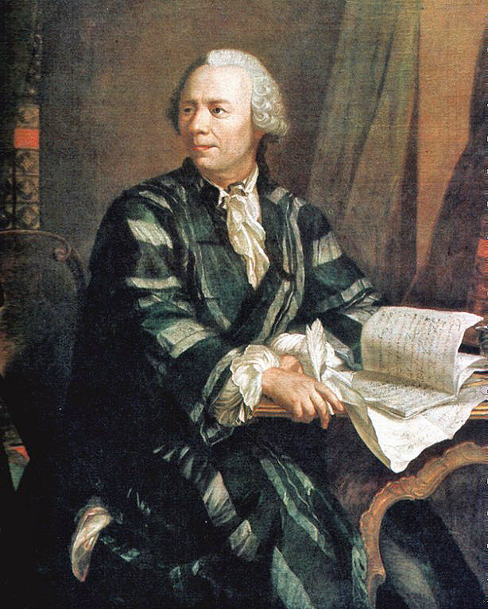
Леонард Эйлер
круги Эйлера

Slide 7
Отношение понятий «тождество»
А
=
В
- это отношение между понятиями, объемы которых совпадают, объем одного понятия равен объему другого.
5+х и х+5
«Волга» и «самая длинная река в Африке»
Папа и отец
Исключите лишнее!

Slide 8
Отношение понятий «пересечение»
Сопоставьте буквам на схеме понятие из примера!
А
С
В
- это отношение между понятиями, объемы которых совпадают частично, т.е. содержат общие элементы.
Письмо электронное и Письмо на бумаге
Учащиеся класса и учащиеся хорошисты

Slide 9
Отношение понятий «подчинение»
Приведите свой пример!
А
В
- это отношение между понятиями, когда объем одного понятия полностью входит в объем другого понятия, но не исчерпывает его.
Устройство ввода информации и клавиатура
Мебель и шкаф
Животные и медведь

Slide 10
Отношение понятий «соподчинение»
D
Может ли количество соподчиненных понятий быть более 10?
А
В
С
- это отношение между несколькими понятиями, объемы которых не пересекаются, но которые принадлежат некоторому более общему (родовому) понятию.
животные: корова, тигр, слон
фрукты: яблоки, груши, сливы
носители информации: диск, бумага, флешка

Slide 11
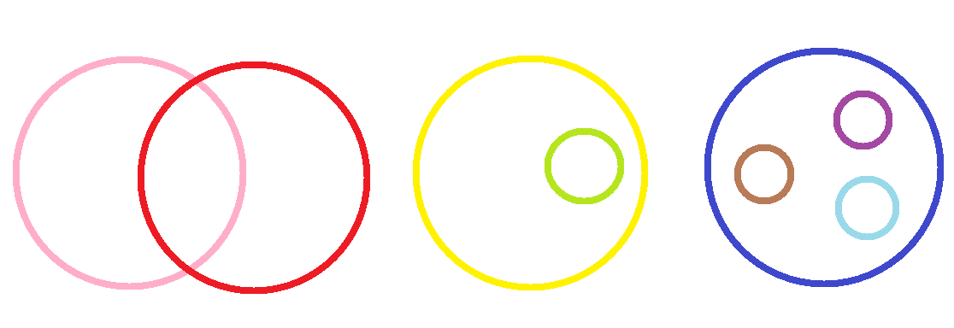
Практическая работа
в графическом редакторе Paint
«???????????»

Slide 12
подведем итоги урока
домашнее задание

Slide 14
Отношение «противоположность»
А
В

Slide 15
Отношение «противоречие»
А
В

Slide 16
Понятия
Сравнимые
Совместимые
Тождественные
Пересекающиеся
Подчинения
и соподчинения
Несовместимые
Противоположные
Противоречащие
Несравнимые

